Slide 1
Introdução
Análise de referências para definir a jogabilidade Vamos explorar jogos que inspiram nosso projeto, entendendo suas mecânicas para criar uma jogabilidade envolvente.

Slide 2
Referência 1: Capytales
Jogo brasileiro 2D de plataforma. Protagonista acompanhada por capivaras voadoras que atacam inimigos e obstáculos. Uso das capivaras para superar desafios é uma mecânica interessante que queremos adaptar.

Slide 3
O que aprendemos com Capytales
Observamos como as recompensas são apresentadas. Identificamos ações necessárias para avançar. Captamos elementos de jogabilidade úteis para nosso jogo.

Slide 4
Referência 2: Seen
Personagem precisa atravessar um cenário cheio de obstáculos. Objetivo: encontrar a melhor rota e coletar luzes brilhantes com função futura. Combina companhia de personagens secundários e coleta de itens em ambiente desafiador.

Slide 5
Lições do Seen
Misturar personagem principal com apoio de personagens secundários. Criar cenários desafiadores que exigem raciocínio e escolha de caminho. Caminhos errados levam à perda, aumentando a tensão do jogo.

Slide 6
Conclusão e próximos passos
Estudar referências é essencial para entender gamificação e definir mecânicas. Aplicaremos engenharia reversa para incorporar o que mais gostamos. Próxima aula: definição detalhada da mecânica para avançar no game design.

Slide 7
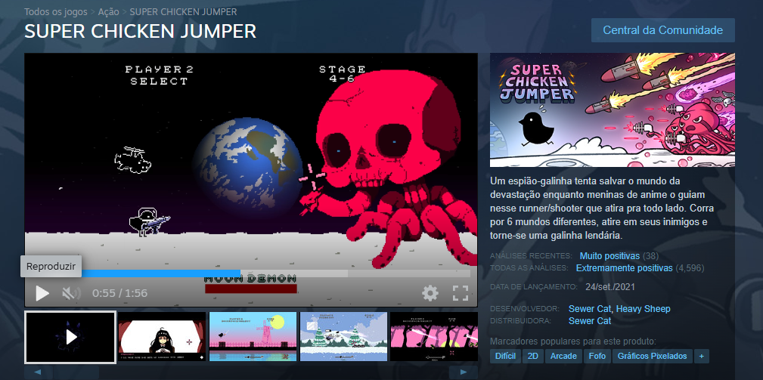

Slide 8
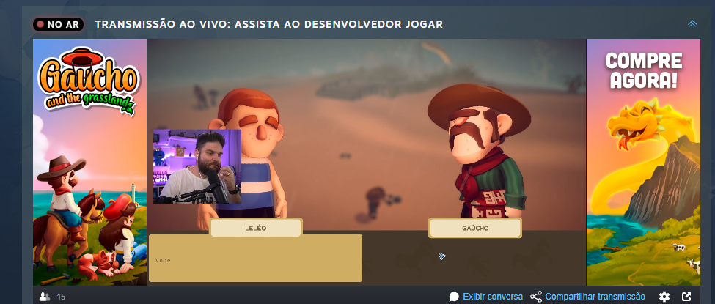

Slide 9
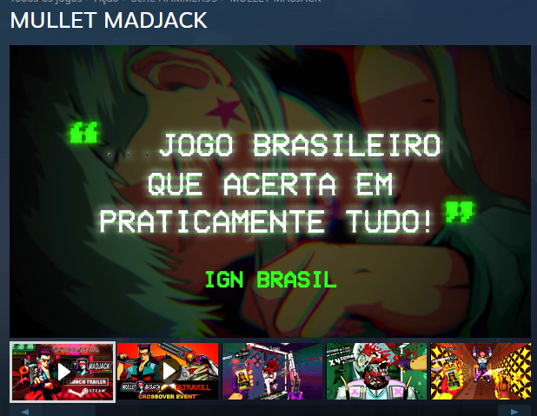

Slide 10
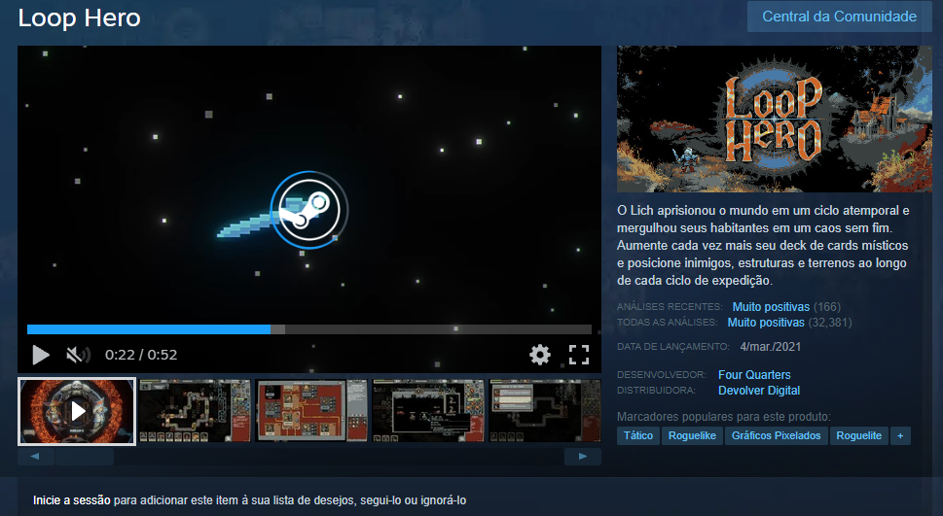

Slide 11
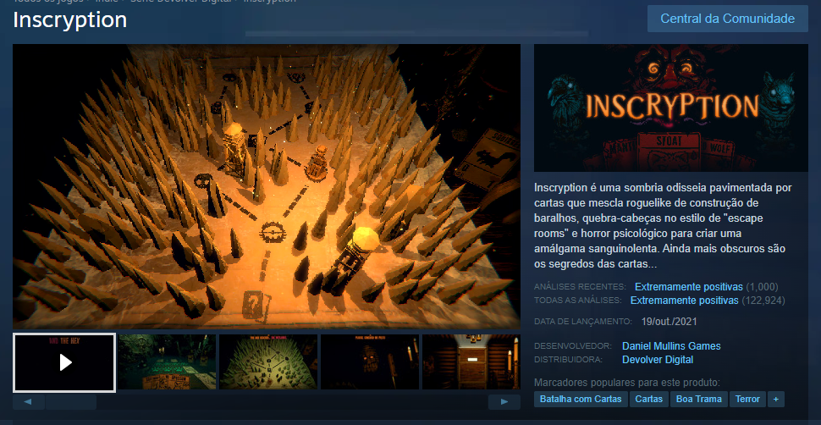

Slide 12
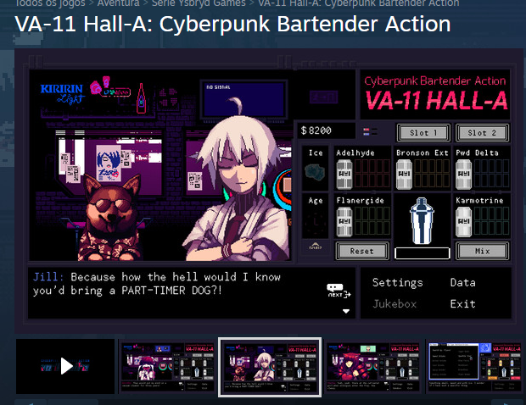

Slide 13
Qual o próximo passo?
Chegou a hora de você seguir todos os passos realizados até aqui:
Se dedique a jogar games visando entender a sua mecânica;
Analise propriedades desejáveis para o seu jogo;
Comece a pensar na sua mecânica. . Caso já tenha feito, bom trabalho! Se ainda não, é importante que você pesquise e anote suas observações acerca dos jogos analisados, eles serão uma boa base para você definir seu jogo logo adiante.

Slide 14
O que aprendemos?
Descobriu como funciona a pipeline de produção de um game;
Entendeu qual o função da pessoa Game Designer nesse contexto;
Viu a importância do GDD e de documentar o processo criativo;
Entendeu como analisar jogos de referência.
Na próxima aula vamos entender quem é Jared Sorensen e a partir daí definir como será nosso jogo. Eu te vejo lá.

